Slide 2
Le livre des Juges
Le livre des Juges se présente comme une étape intermédiaire entre deux phases cruciales pour Israël :
• l’acquisition de la terre,
• l’accès à la monarchie.
Le livre des Juges apparaît donc comme un regroupement de textes dans lequel ont été compilés tous les récits dont le rédacteur pense qu’ils se sont déroulés avant la période de la monarchie.
Le livre des Juges nous donne un aperçu de la vie des tribus pendant une période obscure de l’histoire d’Israël : celle qui suit la conquête et précède l’apparition de l’institution royale.

Slide 3
Moïse avait libéré un peuple du joug égyptien, Josué avait conquis la terre promise. Mais ce peuple ne formait pas encore un état institué, c’est-à-dire une nation et un territoire avec un gouvernement à sa tête.
C’est un ensemble de 12 tribus plus ou moins animées par un même dessein qui s’installe en Canaan. Les 12 tribus ont pour ancêtre les 12 fils de Jacob (Israël). Elles étaient unies par le pacte de Sichem. Chaque tribu a son territoire qui lui est propre avec un chef de tribu. Il n’y a pas d’autorité politique. Telle est la conclusion du livre :
Jg 21.25 En ces jours-là, il n'y avait pas de roi en Israël. Chacun faisait ce qui lui plaisait.
Cette anarchie facilita les entreprises malveillantes de leurs voisins : Moabites, Ammonites, Edomites, Amalécites, Madianites et surtout les Philistins, peuples de la mer (Palestine). Certaines de ces tribus s’éteignirent très vite. L’une d’elles, Juda aura un essor tout particulier, car ce sera la souche de David.

Slide 4
Contexte historique et culturel
Le cadre historique se situe entre 1200 et 1020 av. J.-C., soit 180 ans. Il n’est pas possible de tenir compte de la chronologie relatée dans le livre, car on n’arriverait à une durée de 410 ans, ce qui est incompatible avec les autres données historiques.
Le contexte culturel n’est évidemment pas le nôtre. La prostitution sacrée, les rites de sacrifice et toutes sortes de pratiques cultuelles font partie de cet univers.

Slide 5
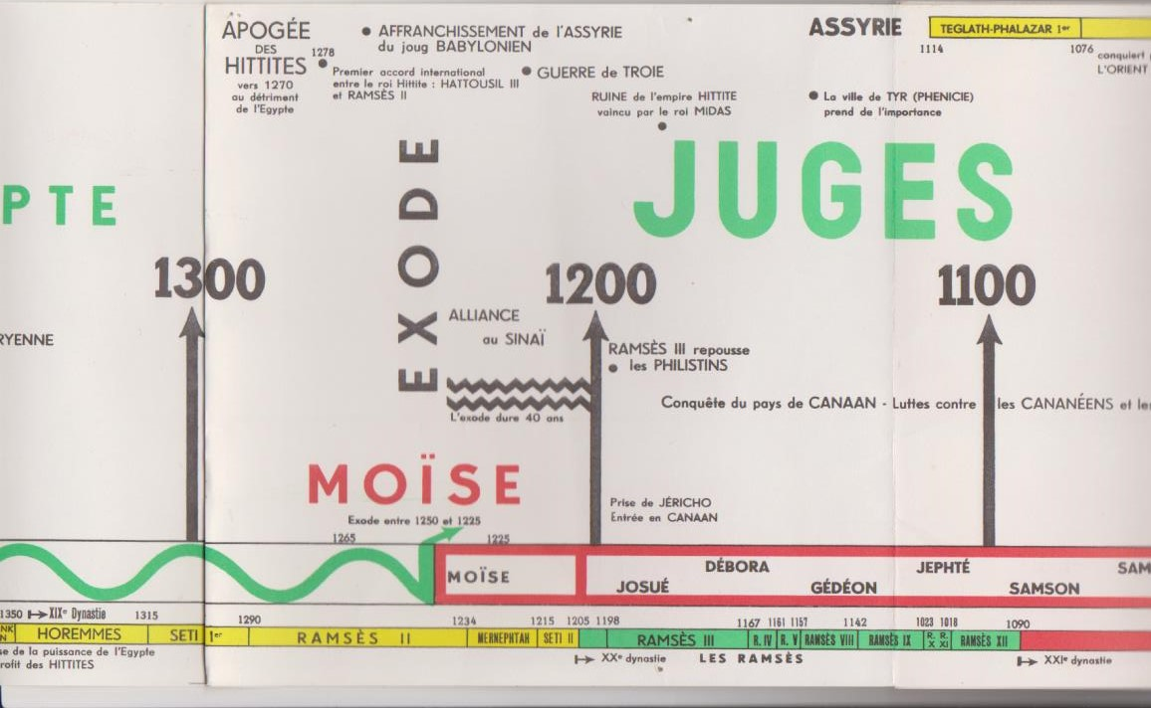

Slide 6
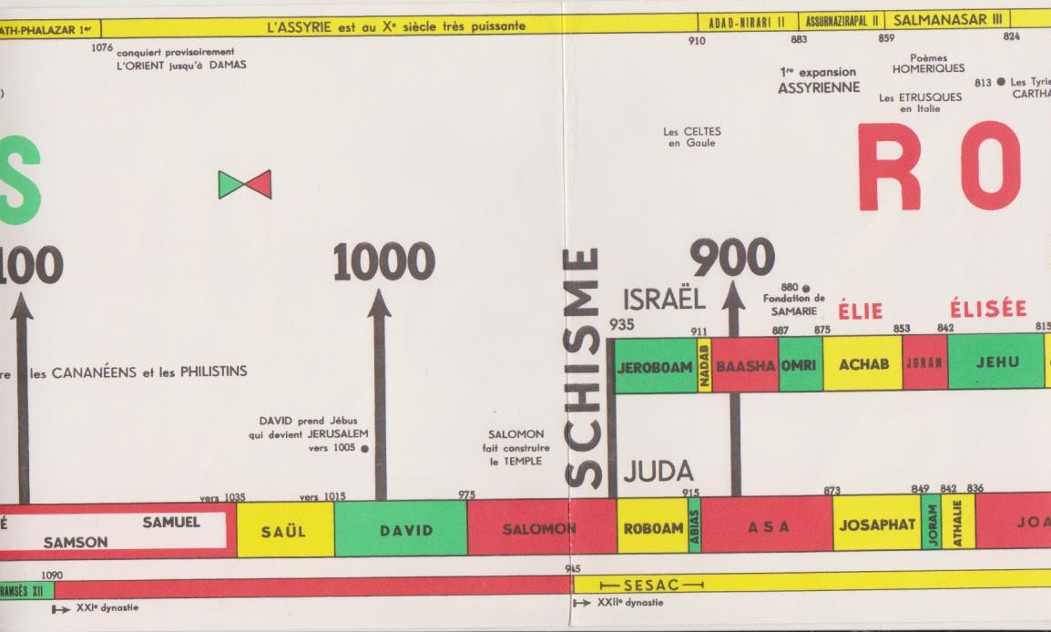

Slide 7
Rédaction
Les plus anciens récits du livre des Juges sont des traditions conservées par les clans et les tribus au sujet de glorieux ancêtres ayant défrayé la chronique. Comme tous les récits de ce type, ceux-ci ont fini par s'amplifier au fil des siècles ! Une première compilation de certains de ces récits a peut-être eu lieu assez tôt dans l'Israël du Nord (IXème ). Les héros en provenance du Sud se sont ajoutés à l'histoire ultérieurement (VIIIème).
Encore une fois, c'est la rédaction deutéronomiste (VIIème) qui a assemblé les récits en donnant au livre sa trame narrative systématique. Les appendices ont été ajoutés pendant ou après l'exil.

Slide 8
Rédaction
Un exemple de compilation :
Le livre commence par :
Jg 1,1 Après la mort de Josué, les Israélites consultèrent le Seigneur
Ce qui est conforme à la fin du livre de Josué. Or dans le livre des Juges, Josué meurt à nouveau au chapitre 2.
Jg 2,8 Josué, fils de Noun et serviteur du Seigneur, mourut à l'âge de 110 ans.

Slide 9
Les juges
En hébreu, la racine shaphat à l'origine du mot "juge", possède un double sens :
D'une part, rendre la justice, comme le fait un juge au sein de l'appareil judiciaire.
D'autre part, gouverner.
Les juges de la Bible ne sont pas des magistrats au sens contemporain du terme. Ce sont des chefs habilités à '' décider '', à conduire les destinées d'un clan, d'une tribu voire d'un ensemble tribal. Dans le livre des Juges, ce sont d'abord des chefs de guerre, capables pour un temps de fédérer plusieurs clans et d'en diriger les forces militaires. Une fois la victoire obtenue, ils "jugent" Israël, c'est à dire qu'ils en assurent le gouvernement, mais de manière temporaire.

Slide 10
Les juges
- Six d'entre eux (Shamgar, Tola, Yaïr, Ibçan, Élôn et Abdôn) n'ont droit qu'à une courte notice, centrée sur une fonction de gouvernement. C'est surtout leur appartenance tribale qui est indiquée. On les appelle parfois '' petits Juges ''.
- Six autres (Otniel, Éhoud, Baraq, Gédéon, Jephté et Samson) font l'objet d'un récit plus développé qui met en scène leurs exploits guerriers, et les circonstances dans lesquelles ils ont sauvé Israël ; on les appelle parfois '' grands Juges ''.

Slide 11
Plan du livre
I- Introduction (1-2)
II – Les juges (3-16)
III – Récits divers (17-21)
Le livre commence par faire le lien avec le livre de Josué.
La disparition de Josué laissa un vide politique à la tête des tribus d'Israël, lacune qui eut rapidement des conséquences néfastes sur le comportement des Hébreux et sur le cours de leur histoire. Les Israélites ne respectèrent pas leur alliance avec Yahweh, et retournèrent à des pratiques idolâtres sous l'influence des peuples voisins. Cette conduite eut pour conséquence une série de revers militaires et leur soumission à la domination de leurs ennemis.

Slide 12
Après la mort de Josué
Jg 1,1 Après la mort de Josué, les enfants d'Israël consultèrent l'Éternel, en disant : Qui de nous montera le premier contre les Cananéens, pour les attaquer? 2 L'Éternel répondit : Juda montera, voici, j'ai livré le pays entre ses mains…
8 Les fils de Juda attaquèrent Jérusalem et la prirent, ils la frappèrent du tranchant de l'épée et mirent le feu à la ville. 9 Les fils de Juda descendirent ensuite, pour combattre les Cananéens qui habitaient la montagne, la contrée du midi et la plaine.

Slide 13
Les idoles
Jg 2,11 Les Israélites firent alors ce qui est mal aux yeux du Seigneur et adorèrent les dieux Baals. 12 Ils abandonnèrent le Seigneur, le Dieu de leurs ancêtres, qui les avait fait sortir d'Égypte, et ils rendirent un culte à d'autres dieux, ceux des populations qui vivaient autour d'eux. Ils se prosternèrent devant ces dieux et ils offensèrent ainsi le Seigneur. 13 Ils abandonnèrent le Seigneur pour adorer les Baals et les Astartés. 14 Le Seigneur se mit en colère contre les Israélites. Il les laissa sans défense devant des bandes de pillards qui les dépouillèrent ; il les livra aux ennemis qui les entouraient, si bien qu'ils ne furent plus capables de leur résister.
La défaite militaire est interprétée comme une punition divine.

Slide 14
Baal
Jg 2,13 Ils abandonnèrent l’Eternel, et ils servirent Baal et les Astartés.
Baal est représenté par un homme à tête de veau, et les Astartés ou Achéras sont des déesses ressemblant à des vierges.
Dans son acception originelle et la plus large, le mot Baal avait pour l’Orient syro-phénicien le sens de possesseur, maître d’une bête, d’un esclave et même les citoyens d’une ville. Il fut couramment attribué aux nombreuses divinités cananéennes. Les Baal étaient des dieux locaux associés aux destinées des cités et des bourgades. Chaque ville, chaque sanctuaire avait son baal particulier qui se distinguait des autres par un titre spécial.

Slide 15
Baal
Le baalisme était une religion essentiellement agricole. Les Baals étaient, en effet, les époux et seigneurs du sol ; d’eux dépendaient la croissance des récoltes, la maturité des fruits, la prospérité du bétail ; ils étaient associés à toutes les entreprises rurales, et le cultivateur, le vigneron, le berger leur vouaient une dévotion fervente. L’inspiration animiste de leur culte n’est donc guère contestable ; ils personnifiaient des forces naturelles (fertilité, germination), et on les adorait sur les hauts-lieux et dans les bocages sacrés.
Lorsque les Hébreux pénétrèrent en Canaan, le baalisme y était fortement et depuis longtemps établi. En s’adaptant eux-mêmes à la vie agricole, les Israélites, jusqu’alors nomades, eurent tendance à s’approprier telles quelles les institutions et les coutumes imprégnées de baalisme cananéen.

Slide 16
Baal
Le culte de Baal prend place au sein d'une société agraire qui a désespérément besoin de la pluie pour assurer sa subsistance. Baal habite la montagne et apporte donc la pluie, élément indispensable pour toute agriculture.
Il représente la saison des pluies (automne-hiver). Chaque année il est assassiné symboliquement par un dieu rival, Môt (dont le nom signifie « la mort » ) et qui représente la saison sèche. Pour le délivrer des enfers, la soeur de Baal, Anat, va revivifier le vieux dieu El, père du panthéon cananéen, au moyen du sang des sacrifices humains. El peut alors ressusciter Baal qui reprend son combat contre Môt et triomphe de son adversaire (marquant ainsi le retour de la saison des pluies).
Le culte de Baal va connaître un grand succès dans les deux royaumes. Il comportait deux pratiques abominables aux yeux des partisans de Yahvé : les sacrifices humains et la prostitution sacrée.

Slide 17
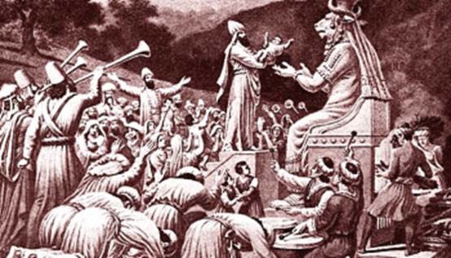

Slide 19
Plan du livre
II- L'histoire des Juges
1) Otniel (3,7-11)
2) Ehoud (3,12-30)
3) Chamgar (3,31)
4) Déborah et Baraq (4-5)
5) Gédéon et Abimélek (6-9)
6) Tola (10,1-2)
7) Yaïr (10,3-5)
8) Jephté (10,6-12,7)
9) Ibçan (12,8-10)
10) Elôn (12,11-12)
11) Abdôn (12,13-15)
12) Samson (13-16)

Slide 20
Structure des récits
Ces différents récits sont organisés autour d’une structure assez systématique :
• Israël devient infidèle au Seigneur, en faisant « ce qui est mal aux yeux du Seigneur »,
• Le Seigneur punit cette infidélité en suscitant contre Israël un oppresseur (généralement un des pays voisins),
• Israël reconnaît son péché et appelle au secours,
• Le Seigneur répond à cet appel en suscitant parmi Israël un juge, véritable chef de guerre qui va réussir, avec l’aide de Dieu, à libérer le peuple,
• Le pays connaît alors une plus ou moins longue période de paix,
• Et le cycle recommence…
L’objectif du livre reste essentiellement théologique : montrer comment l’éloignement du Seigneur entraîne l’oppression, alors que le retour au Seigneur permet la libération et la paix.

Slide 21
Otniel
Jg 3,7 Les Israélites firent ce qui est mal aux yeux du Seigneur leur Dieu, ils l'oublièrent pour adorer les Baals et les Achéras. 8 Le Seigneur se mit en colère contre eux et il les livra entre les mains de Kouchan-Richataïm, roi de Mésopotamie ; ils lui furent soumis pendant huit ans. 9 Ils appelèrent alors le Seigneur au secours et celui-ci leur envoya un sauveur qui les délivra, Otniel, fils de Quenaz, le frère cadet de Caleb. 10 L'Esprit du Seigneur s'empara d'Otniel, qui devint le chef du peuple d'Israël. Otniel partit en guerre et le Seigneur lui accorda une pleine victoire sur le roi Kouchan-Richataïm. 11 Le pays connut le repos que procure la paix pendant quarante ans. Puis Otniel, fils de Quenaz, mourut.
12 Les Israélites firent de nouveau ce qui est mal aux yeux du Seigneur. C'est pourquoi le Seigneur dressa contre eux Églon, roi de Moab… (juge Éhoud).

Slide 22
Déborah
Dans ce récit, Israël est confronté à Yabin, un roi cananéen et à son chef de guerre Sisra. Le roi cananéen possède ce qui est alors l'arme de guerre absolue : les chars de combat. Tant et si bien qu'Israël ne peut tenir tête à un pareil adversaire aussi bien équipé.
En Israël, c'est alors une femme qui assure le gouvernement. Déborah est une prophétesse, et c'est elle qui, au nom de Dieu, va appeler Baraq pour prendre la tête des armées d'Israël.
Avec l'aide de Dieu, Baraq affronte Sisra …

Slide 23
Déborah
Jg 4,4 À cette époque, Débora, femme de Lapidoth, qui était prophétesse, rendait la justice en Israël. 5 Elle siégeait sous le palmier de Débora, entre Rama et Béthel, dans la région montagneuse d'Éfraïm. C'est là que les Israélites venaient la consulter. 6 Un jour, Débora convoqua Barac, fils d'Abinoam, de Quédech dans le territoire de Neftali. Elle lui dit : « Le SEIGNEUR, le Dieu d'Israël, n'a-t-il pas donné cet ordre : “Recrute 10 000 hommes dans les tribus de Neftali et de Zabulon et conduis-les sur le mont Tabor. 7 J'inciterai Sisra, chef de l'armée de Yabin, à venir au torrent de Quichon pour te combattre avec ses chars et ses troupes, et je le livrerai entre tes mains” ? » 8 Barac répondit à Débora : « Si tu viens avec moi, j'irai, mais si tu ne viens pas, je refuse de m'y rendre. » – 9« Je t'accompagnerai donc, déclara-t-elle, cependant tu ne tireras aucune gloire de cette expédition, car c'est à une femme que le Seigneur livrera Sisra ! »

Slide 24
Jg 4,14 Débora dit à Barac : « En route ! C'est aujourd'hui que le Seigneur va te livrer Sisra. Le Seigneur lui-même marche devant toi ! » Barac descendit du mont Tabor à la tête de ses 10 000 combattants. 15 Il se lança dans la bataille et le Seigneur mit en déroute devant lui Sisra, tous ses chars et toutes ses troupes. 16 Les troupes de combattants de Sisra furent massacrées : il n'en resta pas un seul. 17 Sisra s'enfuit en courant jusqu'à la tente de Yaël, femme de Héber le Quénite, parce que la paix régnait entre la famille de Héber et le roi Yabin de Hassor. 18 Yaël sortit au-devant de Sisra et lui dit : « Entre ici, mon général, entre chez moi. N'aie pas peur ! » Il entra dans sa tente et elle le cacha sous une couverture. 21 Sisra, épuisé de fatigue, s'endormit profondément. Yaël, femme de Héber, prit un marteau et un piquet de la tente, et s'approcha doucement de lui. Elle lui transperça la tête avec le piquet qui s'enfonça dans le sol. Sisra en mourut. 22 Là-dessus, Barac, qui était à la poursuite de Sisra, arriva. Yaël sortit au-devant de lui et lui dit : « Viens, je te ferai voir celui que tu cherches. » Il entra dans la tente et découvrit Sisra étendu mort sur le sol, la tête transpercée par le piquet de la tente.

Slide 25
Déborah
Déborah chante alors un cantique d'action de grâce qui exalte le geste de Yaël au lieu de le condamner. Ce cantique de Déborah est peut-être un des plus anciens textes que la Bible ait conservé.
Jg 5,2 En Israël, chacun est prêt pour la guerre, le peuple s'est offert à combattre : Bénissez le Seigneur ! 3 Vous, les rois, vous, les souverains, prêtez une oreille attentive ! Moi, je chanterai pour le Seigneur, Moi je célébrerai le Seigneur, le Dieu d'Israël. 4 Seigneur, quand tu es venu du pays d'Édom, quand tu es descendu des monts de Séir, la terre s'est mise à trembler ; les nuages ont déversé leur eau, des cieux a ruisselé une pluie abondante ; 5 les montagnes ont vacillé devant toi, le Seigneur du Sinaï, le Dieu d'Israël !

Slide 26
Gédéon
Jg 6,36 Gédéon dit à Dieu : « Si tu veux te servir de moi pour délivrer Israël comme tu l'as dit, 37 eh bien, j'étendrai une toison de laine à l'endroit où l'on bat le blé. Si, durant la nuit, la rosée se dépose seulement sur la toison et que le sol tout autour reste sec, je saurai que tu te serviras de moi pour délivrer Israël comme tu l'as affirmé. » 38 Et c'est ce qui arriva. Le lendemain matin, Gédéon pressa la toison et il en fit sortir assez de rosée pour remplir d'eau un bol. 39 Il dit à Dieu : « Ne te mets pas en colère contre moi, si je te demande encore quelque chose. Je voudrais faire un dernier test avec la toison : il faudrait, cette fois, que la toison seule soit sèche et qu'il y ait de la rosée sur le sol tout autour ! » 40 C'est ce que Dieu fit cette nuit-là : seule la toison resta sèche et le sol tout autour se couvrit de rosée.
Quels signes demandons-nous à Dieu ?

Slide 27
« Petits » juges
Jg 10,1 Après la mort d'Abimélek, Tola, fils de Pouva et petit-fils de Dodo, vint délivrer Israël. Il était de la tribu d'Issakar et habitait Chamir, dans la région montagneuse d'Éfraïm. 2 Il dirigea les Israélites pendant vingt-trois ans, puis il mourut et fut enterré à Chamir. 3 Yaïr, originaire de Galaad, lui succéda et il fut le chef des Israélites pendant vingt-deux ans. 4 Il avait trente fils qui montaient trente ânes et possédaient trente localités dans le pays de Galaad. Maintenant encore ces localités sont appelées les villages de Yaïr. 5 À sa mort, Yaïr fut enterré à Camon.

Slide 28
Jephté
Jg 11,29 L'Esprit du Seigneur s'empara de Jefté... 30 Il fit cette promesse solennelle au Seigneur : « Si tu livres les Ammonites en mon pouvoir, 31 la première personne qui sortira de ma maison pour venir à ma rencontre sera pour le Seigneur ; lorsque je reviendrai victorieux de chez les Ammonites, je te l'offrirai en sacrifice complet ! »… 34 Lorsque Jefté revint chez lui à Mispa, ce fut sa fille qui sortit à sa rencontre, en dansant au rythme des tambourins. Elle était sa fille unique, il n'avait pas d'autre enfant. 35 Dès qu'il la vit, il déchira ses vêtements et s'écria : « Ah ! ma fille, tu me plonges dans le malheur, tu es toi-même la cause de mon désespoir ! J'ai pris un engagement envers le Seigneur et je ne peux pas revenir sur ma promesse. » 36 Elle lui répondit : « Si tu as pris un engagement envers le Seigneur, agis à mon égard comme tu le lui as promis puisqu'il t'a permis de te venger de tes ennemis ammonites.

Slide 29
Le narrateur ne juge pas si le fait de faire un vœu de la sorte est légitime ou non. Mais il ne semble pas y avoir de porte de sortie. Ce qui a été dit doit être accompli. Pourtant, le livre du Lévitique (27,1-6) enseigne que lorsqu’une fille est vouée à Dieu, son père peut verser dix sicles d’argent au sanctuaire pour se libérer d’un vœu contracté par une personne offerte au Seigneur. Jephté était-il si radin qu’il ne voulait pas faire cette dépense ? Cet échange proposé par le livre du Lévitique n’était-il pas encore en application ? Nous ne le savons pas, mais le récit n’envisage aucune autre avenue que le sacrifice de la fille. Le message de ce récit est de faire attention à ce que l’on promet à Dieu.
Avons-nous déjà négocié, marchandé avec Dieu dans la prière ?

Slide 30
Samson
Dernier grand juge, et peut-être le plus connu. Samson est un véritable héros de légende (on l'a parfois appelé l'Hercule biblique), caractérisé par une grande force musculaire.
La naissance de Samson est par elle-même miraculeuse. Sa mère, stérile, voit sa prière exaucée et voue l'enfant au Seigneur: il deviendra un nazir. Il devra donc s'abstenir de boire de l'alcool et surtout de se couper les cheveux. Son succès en dépend.
L'adversaire d'Israël est alors la Philistie. Samson harcèle et défie les Philistins, en tue des milliers grâce à sa force extraordinaire.

Slide 31
Les Philistins
Les Hébreux qui s'étaient établis au pays de Canaan furent aux prises avec d'autres peuples des contrées alentour. Les ennemis qu'ils durent combattre avec le plus d'acharnement étaient de redoutables guerriers que le texte désigne sous le nom de Philistins.
L'Histoire antique nous informe qu'au XIIème siècle avant notre ère, tout le Proche-Orient eut à subir une vague d'envahisseurs venus par la Méditerranée, aujourd'hui désignés par l'expression générique de "peuples de la mer" et dont certains sont appelés Peleset, c'est-à-dire Philistins.
La plus ancienne mention archéologique du peuple philistin se trouve sur les murs du temple égyptien de Ramsès III (1184-1153 av. J.-C.) à Medinet-Habou. Les Peleset sont décrits comme venant du nord par voie maritime et sont originaires d'un énigmatique "pays de Caphtor". Leur origine précise est inconnue, mais on est certain qu'ils déferlèrent avec violence sur les terres cananéennes. Ils s'attaquèrent à l'Egypte et livrèrent contre le pharaon Ramsès III deux batailles géantes, l'une terrestre et l'autre maritime. Les deux affrontements sont représentés en bas-relief sur le temple de Medinet-Habou où le roi d'Egypte célèbre sa victoire défensive sur ces agresseurs.

Slide 32
Samson
Jg 13,2 Dans la localité de Sora, il y avait un homme appelé Manoa qui appartenait à un clan de la tribu de Dan. Sa femme n'avait jamais pu avoir d'enfant. 3 Un jour, l'ange du Seigneur apparut à cette femme et lui dit : « Tu es stérile et tu n'as pas eu d'enfant. Pourtant, tu seras enceinte et tu donneras naissance à un fils. 4 À partir de maintenant, garde-toi bien de boire du vin ou de toute autre boisson alcoolisée et ne mange aucune nourriture impure, 5 car tu seras enceinte et tu auras un fils. On ne coupera pas les cheveux du garçon, car il sera dédié par un vœu au service de Dieu dès le ventre de sa mère. C'est lui qui commencera à délivrer les Israélites de la domination des Philistins. »

Slide 33
Samson
Samson tombe amoureux :
Jg 14,1 Un jour, Samson se rendit à Timna où il remarqua une jeune fille philistine. 2 À son retour, il en parla à ses parents : « À Timna, leur dit-il, j'ai remarqué une jeune fille philistine. Demandez-la en mariage pour moi ! »
Samson aux prises avec un lion :
Jg 14,6 L'Esprit du Seigneur se saisit de Samson et, de ses mains nues, il mit le lion en pièces comme s'il s'agissait d'un simple chevreau…. Plus tard, il trouva, dans la carcasse de l'animal, un essaim d'abeilles et du miel. 9 Il recueillit le miel dans ses mains et en mangea…

Slide 34
Samson
Samson propose une devinette aux Philistins
Jg 14,10 Le père de Samson se rendit chez la jeune fille ; là, Samson offrit un festin de mariage comme les jeunes gens ont l'habitude de le faire. 11 Quand les Philistins le virent, ils choisirent trente jeunes gens pour être avec lui. 12 Samson leur déclara : « Je vous propose une devinette. Si vous en trouvez la réponse et me l'expliquez avant la fin des sept journées de festin, je vous donnerai trente chemises fines et trente habits de fête. 13 Sinon, c'est vous qui me donnerez trente chemises fines et trente habits de fête. » – « Propose ta devinette, répondirent-ils, nous écoutons. » 14 Samson leur dit : « De celui qui mange, est sorti ce qui se mange. De celui qui est fort, est sorti ce qui est doux. Qu'est-ce que c'est ? »

Slide 35
Samson
Jg 14,16 La femme de Samson ne cessait de pleurer auprès de son mari en disant : « Tu ne m'aimes pas du tout, tu me détestes ! Tu as proposé une devinette aux gens de mon peuple sans me l'avoir expliquée. » … 17 La femme de Samson le harcela de ses pleurs pendant les sept jours du festin. Le dernier jour, Samson lui donna la solution de la devinette, car il était excédé. Elle communiqua aussitôt l'explication aux gens de son peuple 18 Le septième jour, avant le coucher du soleil, les habitants de la ville dirent à Samson : « Qu'y a-t-il de plus doux que le miel ? Qu'y a-t-il de plus fort qu'un lion ? » Il leur répondit : « Si vous n'aviez pas labouré avec ma jeune vache, vous n'auriez pas trouvé la réponse. » 19 Alors l'Esprit du Seigneur se saisit de Samson... Il y tua trente hommes, prit leurs vêtements et les donna comme habits de fête à ceux qui avaient trouvé la solution de la devinette. Puis, rempli de colère, il retourna chez son père. 20 On donna sa femme au jeune homme qui avait été son garçon d'honneur.

Slide 36
Samson
Samson se venge
Jg 15,4 Il partit et captura 300 renards. Il se procura des torches, attacha les renards deux à deux par la queue et fixa une torche à chaque paire de queues. 5 Il alluma les torches, lâcha les bêtes dans les champs de blé des Philistins et mit ainsi le feu aux gerbes de blé, aux épis encore sur pied et même aux plantations de vignes et d'oliviers… 15 Samson trouva la mâchoire d'un âne récemment tué, il la ramassa et s'en servit pour massacrer 1 000 hommes.

Slide 37
Samson
Samson et Dalila
Jg 16,1 Un jour, Samson se rendit à Gaza. Il y rencontra une prostituée et coucha avec elle… 4 Après cela, Samson aima une femme nommée Dalila, qui habitait dans la vallée du Sorec. 5 Les cinq chefs philistins vinrent dire à Dalila : « Persuade Samson de te faire savoir d'où lui vient sa force extraordinaire et comment on peut le vaincre. Ainsi nous le ligoterons et nous nous rendrons maîtres de lui. Chacun de nous te donnera 1 100 pièces d'argent. » 6 Dalila demanda à Samson : « Je t'en prie, dis-moi d'où te vient ta force extraordinaire. Avec quoi faudrait-il te lier pour se rendre maître de toi ? » 7 Samson lui répondit : « Si on me liait avec sept cordes d'arc neuves, qui ne sont pas encore sèches, je deviendrais aussi faible que n'importe qui. »

Slide 38
Samson
Samson et Dalila
Jg 16,10 Dalila dit à Samson : « Tu t'es moqué de moi en me racontant des mensonges ! Apprends-moi maintenant comment tu devrais être lié. » – 11« Si on me liait avec des cordes neuves, qui n'ont pas encore servi, je deviendrais aussi faible que n'importe qui », lui répondit-il… 13 Dalila dit à Samson : « Tu t'es encore moqué de moi en me racontant des mensonges ! Cette fois, apprends-moi vraiment comment tu devrais être lié. » Samson lui répondit : « Si tu tissais les sept tresses de ma tête avec le tissu d'un métier à tisser et si tu les fixais avec le peigne de celui qui tisse, je deviendrais aussi faible que n'importe qui. »…

Slide 39
Jg 16,15 Dalila lui dit : « Tu affirmes que tu m'aimes mais tu ne m'ouvres pas ton cœur ! Voilà trois fois que tu te moques de moi et que tu refuses de m'apprendre d'où provient ta force extraordinaire. » 16 Dalila harcela Samson en répétant tous les jours les mêmes reproches, au point que, fatigué à en mourir, il perdit patience 17 et lui révéla son secret : « Mes cheveux n'ont jamais été coupés, lui confia-t-il, car j'ai été dédié par un vœu au service de Dieu dès le ventre de ma mère. Si on me coupait les cheveux, je perdrais ma force et je deviendrais aussi faible que n'importe qui. » 18 Dalila comprit qu'il lui avait révélé son secret et elle fit dire aux chefs philistins : « Cette fois-ci vous pouvez venir, car Samson m'a révélé son secret. » Ils se rendirent chez elle avec l'argent qu'ils avaient promis. 19 Dalila endormit Samson sur ses genoux. Puis, ayant appelé un homme, elle fit raser les sept tresses de sa tête. Elle commença ainsi à se rendre maître de lui car sa force le quitta… Le Seigneur s'était détourné de lui. 21 Les Philistins s'emparèrent de lui et lui crevèrent les yeux... 22 Cependant ses cheveux, qui avaient été coupés, commencèrent à repousser…

Slide 40
Jg 16,23 Un jour, les chefs philistins se rassemblèrent pour fêter leur victoire et offrir un grand sacrifice à leur dieu Dagon. Ils chantaient : « Notre dieu a livré entre nos mains Samson, notre ennemi ! »… 25 Comme ils étaient d'humeur joyeuse, ils réclamèrent qu'on fasse venir Samson pour les amuser… Lorsqu'on le plaça entre les colonnes du temple, 26 il demanda au garçon qui le conduisait par la main : « Guide-moi pour que je touche les colonnes qui soutiennent le temple. Je veux m'y appuyer. » … 28 Alors Samson adressa cette prière au Seigneur : « Seigneur Dieu, souviens-toi de moi ! Redonne-moi de la force, rien que cette fois, mon Dieu, afin que d'un seul coup, je me venge des Philistins pour la perte de mes deux yeux. » 29 Samson palpa ensuite les deux colonnes centrales sur lesquelles reposait le temple ; il appuya sa main droite contre l'une des colonnes et sa main gauche contre l'autre. 30 Il s'écria : « Que je meure en même temps que les Philistins ! » Il poussa de toutes ses forces et le temple s'effondra sur les chefs et sur toutes les personnes qui s'y trouvaient.

Slide 41
Un salut guerrier
Jg 3,31 Après Ehoud il y eut Shamgar, fils de Anath. Il battit les Philistins, au nombre de 600 hommes, avec un aiguillon à bœufs ; lui aussi sauva Israël.
Jg 6,15 Mais Gédéon lui dit: «Pardon, mon seigneur, comment sauverai-je Israël? Mon clan est le plus faible en Manassé, et moi, je suis le plus jeune dans la maison de mon père»!
Jg 10,1 Après Abimélek ce fut Tola, (fils de Poua, fils de Dodo, homme d'Issakar), qui se leva pour sauver Israël; il habitait Shamir dans la montagne d'Ephraïm.
Jg 3,9 Les fils d'Israël crièrent vers le SEIGNEUR et le SEIGNEUR suscita pour eux un sauveur qui les sauva: Otniel, fils de Qenaz, frère cadet de Caleb.
Jg 10,13 Mais vous, vous m'avez abandonné et vous avez servi d'autres dieux. C'est pourquoi je ne recommencerai pas à vous sauver.
Jg 6,36-37 Gédéon dit à Dieu: «Si tu veux sauver Israël par ma main, comme tu l'as dit, voici je vais étendre sur l'aire une toison de laine: s'il n'y a de la rosée que sur la toison et si tout le terrain reste sec, je saurai que tu veux sauver Israël par ma main, comme tu l'as dit».
Jg 7,7 Le SEIGNEUR dit à Gédéon: «C'est avec les 300 hommes qui ont lapé que je vous sauverai et que je livrerai Madiân entre tes mains ».

Slide 42
Le rôle de l’Esprit
Le livre des juges nous révèle cette conviction profonde : le Dieu d’Israël est celui qui soutient son peuple aux heures difficiles. Il insiste sur la faiblesse d’Israël et sur la patience de Dieu, qui inlassablement envoie des hommes pour délivrer les tribus de l’oppression. La culture et les mœurs d’alors ne sont pas les nôtres. Le meurtre de Sisera par Yaël, le sacrifice de la fille de Jephté peuvent nous choquer, et ne pas correspondre au Dieu d’amour du Nouveau Testament. Mais ces récits nous apprennent progressivement à découvrir l’action de Dieu qui conduit un peuple en lui donnant des chefs animés par l’Esprit.

Slide 43
Le rôle de l’Esprit
Jg 3.10 L'esprit du SEIGNEUR fut sur lui et il jugea Israël. Jg 6.34 L'esprit du SEIGNEUR revêtit Gédéon, qui sonna du cor, et le clan d'Avièzer fut convoqué à le suivre. Jg 11.29 L'esprit du SEIGNEUR fut sur Jephté.
Jg 13.25 C'est à Mahané-Dan, entre Çoréa et Eshtaol, que l'esprit du SEIGNEUR commença à agiter Samson. Jg 14.6 L'esprit du SEIGNEUR pénétra en lui et Samson, sans avoir rien en main, déchira le lion en 2 comme on déchire un chevreau. Jg 14.19 Alors l'esprit du SEIGNEUR pénétra en lui. Samson descendit à Ashqelôn, tua 30 de ses habitants… Jg 15.14 Lorsqu'il arriva près de Lèhi, les Philistins vinrent à sa rencontre en poussant des cris, mais l'esprit du SEIGNEUR pénétra en lui: les cordes qui étaient sur ses bras devinrent comme des fils de lin consumés par le feu et ses liens se décomposèrent autour de ses mains.

Slide 44
L’hospitalité
III – Récits divers (17-21)
L’infortuné héros de l’histoire est un membre de la tribu de Lévi (comme Moïse) dont la concubine, infidèle, était retournée chez son père. Quatre mois passent, l’homme décide d’aller chercher sa compagne pour parler à son cœur et la convaincre de le suivre. Il est chaleureusement accueilli par son beau-père, qui lui offre le pain et la boisson et le traite si bien qu’il n’arrive pas à partir : chaque soir, l’hôte retient son beau-fils en lui faisant valoir qu’il est tard et qu’il est plus avisé de repousser le départ au lendemain. Après cinq jours, le Lévite refuse finalement l’hospitalité et préfère partir, malgré le déclin du jour, avec sa concubine, son serviteur et ses deux ânes. Arrivés à Guibéa…

Slide 45
Jg 19,17 Un vieil homme remarqua un voyageur qui attendait sur la place. « D'où viens-tu et où vas-tu ? » lui demanda-t-il. 18 Le lévite lui répondit : « Nous venons de Bethléem, en Juda, et nous regagnons un endroit reculé de la région montagneuse d'Éfraïm. C'est là que j'habite, et je retourne chez moi après un voyage à Bethléem. Personne ne m'a invité dans sa maison… 20 Le vieil homme lui dit : « Sois le bienvenu ! je vais m'occuper de ce qui pourrait te manquer ; tu ne passeras pas la nuit sur la place ! » … 22 Pendant qu'ils se régalaient, des hommes de la localité, une bande de voyous malfaisants, encerclèrent la maison et frappèrent violemment contre la porte. Ils dirent au vieux maître de maison : « Fais sortir l'homme que tu as reçu chez toi. Nous voulons prendre du plaisir avec lui. » 23 Le vieillard sortit et leur dit : « Mes amis, je vous en supplie, ne commettez pas ce crime alors que ce voyageur est mon hôte. Ne vous conduisez pas de manière infâme ! 24 Écoutez, j'ai une fille qui est encore vierge et cet homme a avec lui une épouse de second rang. Je vais vous les amener : abusez d'elles, faites ce que vous avez envie, mais ne vous conduisez pas de façon infâme envers ce voyageur. » 25 Cependant ces hommes ne voulurent rien entendre. Alors le lévite saisit sa femme et la leur amena dehors. Ils la violèrent, abusèrent d'elle toute la nuit et ne la laissèrent qu'à l'aube.

Slide 46
Le lévite fait ensuite appel à la responsabilité de tout Israël devant un crime aussi horrible (viol et meurtre de sa femme). Il découpe sa femme en 12 morceaux et en envoie un à chaque tribu.
Jg 20,3 Les Israélites demandèrent : « Racontez-nous comment ce crime a été commis. » 4 Le lévite dont la femme avait été tuée, répondit : « J'étais entré avec mon épouse de second rang à Guibéa sur le territoire de Benjamin, pour y passer la nuit. 5 Les maîtres de la ville sont venus pour me faire du mal et ont encerclé, de nuit, la maison où je me trouvais. Ils ont voulu me tuer, ils ont abusé de ma femme et elle en est morte. 6 Alors j'ai pris son cadavre et je l'ai découpé en morceaux que j'ai envoyés dans toutes les tribus d'Israël. En effet un crime odieux, infâme, avait été commis en Israël.

Slide 47
Expédition punitive contre Benjamin :
Jg 20,12 Les tribus d’Israël envoyèrent des hommes dans toute la tribu de Benjamin pour lui dire : « Quel est ce crime qui s’est produit parmi vous ? 13Et maintenant, livrez ces hommes, ces vauriens qui sont à Guivéa, afin que nous les mettions à mort et que nous enlevions le mal d’Israël. » Les fils de Benjamin ne voulurent pas écouter la voix de leurs frères, les fils d’Israël…
Jg 19,44 Ainsi moururent 18 000 soldats de Benjamin, tous des hommes courageux. 45 Les autres membres de la tribu de Benjamin s'enfuirent en direction du désert, vers le rocher de Rimmon. 5 000 d'entre eux furent tués le long des chemins, on poursuivit le reste jusqu'à Guidom et on en massacra encore 2 000.

Slide 48
La fable de Yotam
Jg 9,8 Un jour, les arbres décidèrent de se choisir un roi. Ils dirent à l'olivier : “Règne sur nous !” 9 Mais l'olivier répondit : “Vais-je renoncer à produire mon huile, appréciée par les dieux et par les êtres humains, pour aller m'agiter au-dessus des autres arbres ?” 10 Les arbres dirent alors au figuier : “Toi, viens régner sur nous !” 11 Mais le figuier répondit : “Vais-je renoncer à produire mes fruits sucrés et délicieux pour aller m'agiter au-dessus des autres arbres ?” 12 Les arbres dirent ensuite à la vigne : “Toi, viens régner sur nous !” 13 Mais la vigne répondit : “Vais-je renoncer à produire mon vin, qui remplit de joie les dieux et les êtres humains, pour aller m'agiter au-dessus des autres arbres ?” 14 Finalement tous les arbres s'adressèrent au buisson d'épines : “Toi, viens régner sur nous !”, lui dirent-ils. 15 Et le buisson d'épines leur répondit : “Si vraiment vous voulez me choisir comme roi, venez vous placer sous mon ombre ! Si vous ne le faites pas, qu'un feu jaillisse de mes épines et brûle même les cèdres du Liban !” »

